Slide 1
Porting Module Drupal 7 to 8
TRADEmARK MODULE Kenneth Van Gysegem

Slide 2
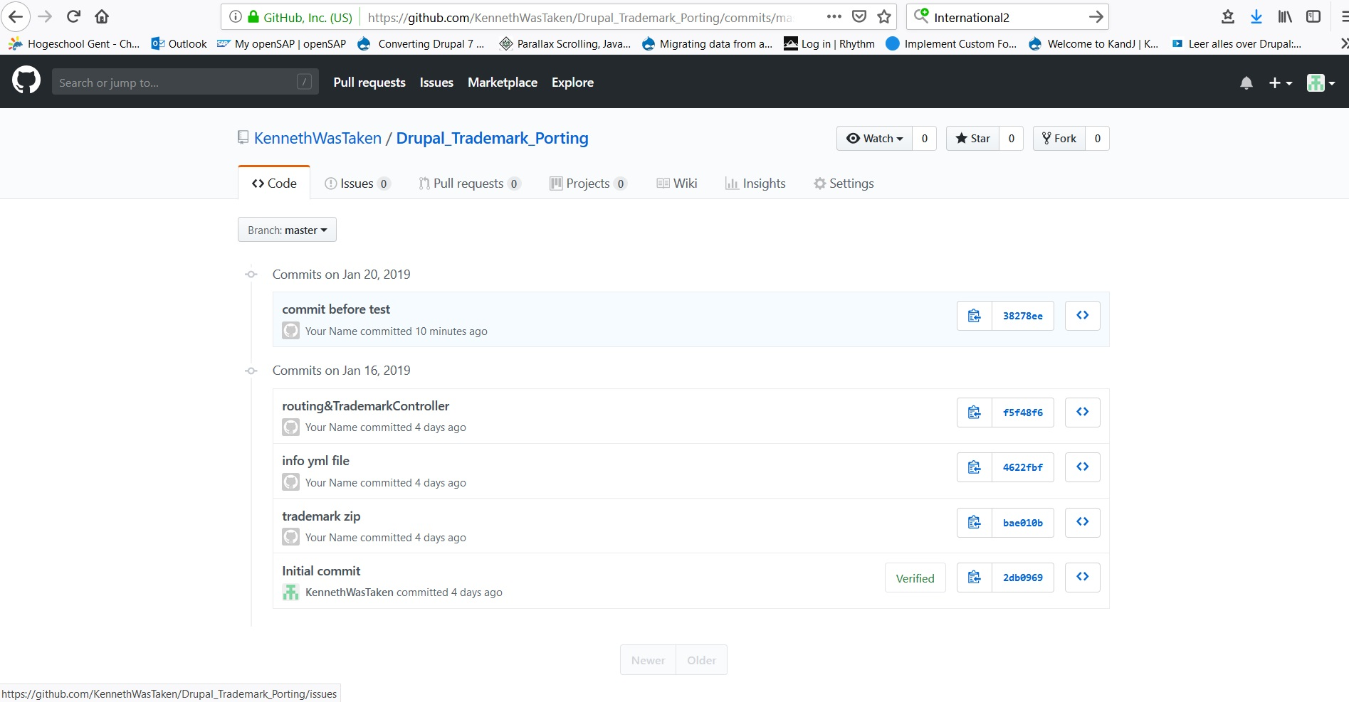
Start: Gitrepository

Slide 3
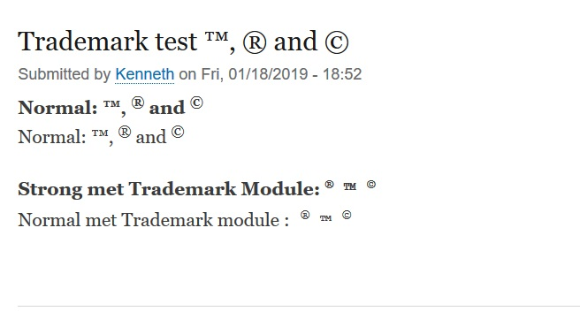
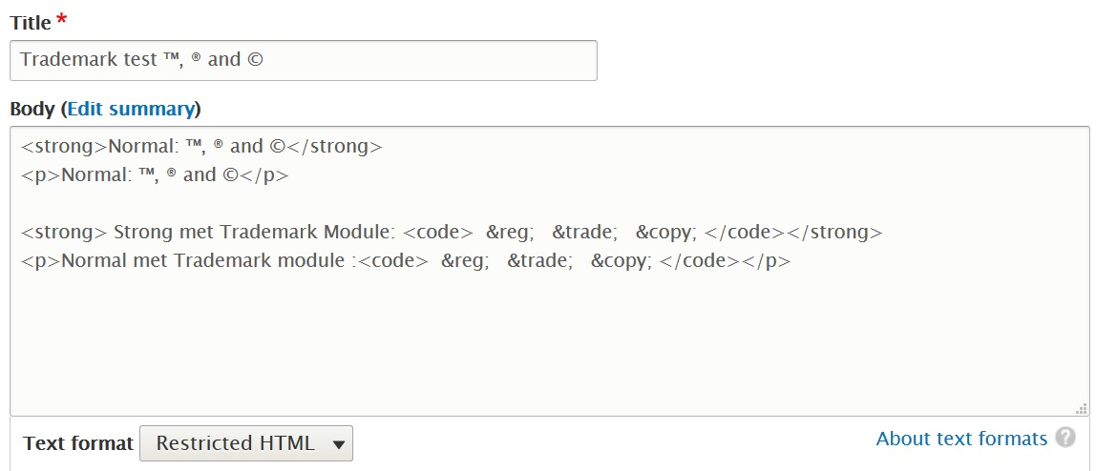
TradeMark module
De Trademark module zorgt ervoor dat Trademark ™, Registered ® en Copyright © symbolen in superscript <sup> staan.
Als we nu de html symbols in <code> - tags zetten worden die automatisch in superscript geplaatst.

Slide 4
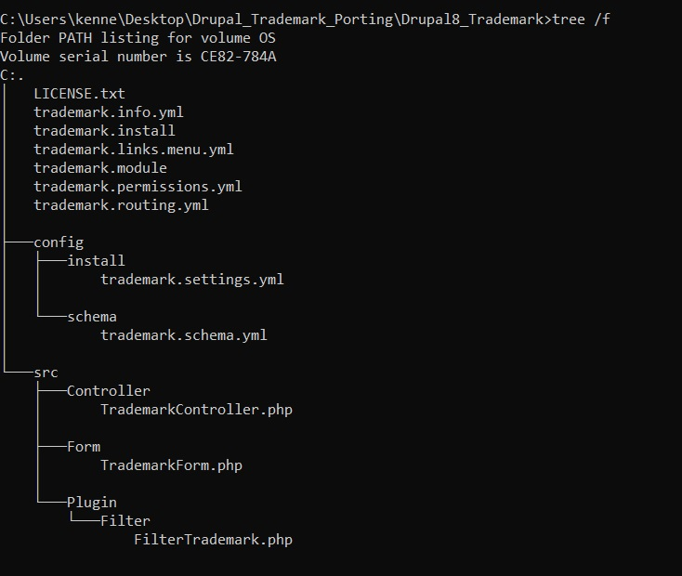
Overzicht folders en files

Slide 5
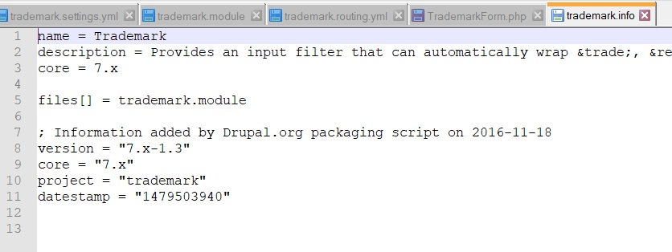
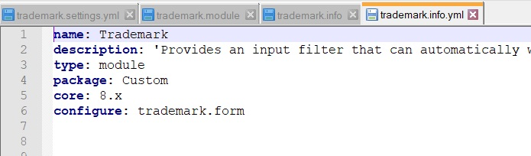
.info file wordt een .info.yml file

Slide 6
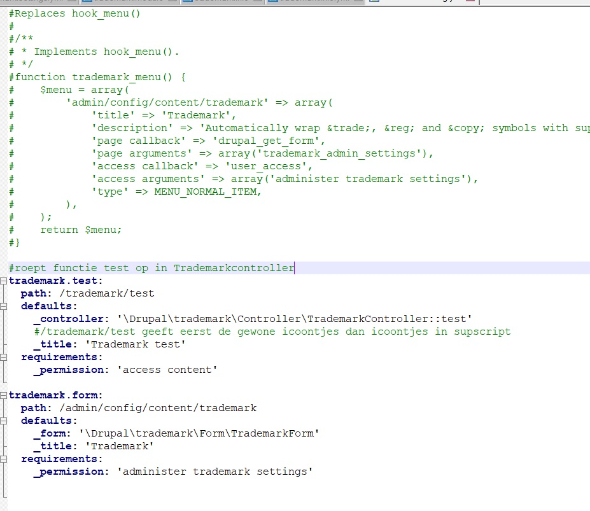
Hook_menu wordt .routing.yml
Routing.yml stelt path in naar form

Slide 7
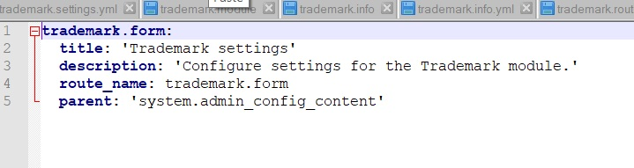
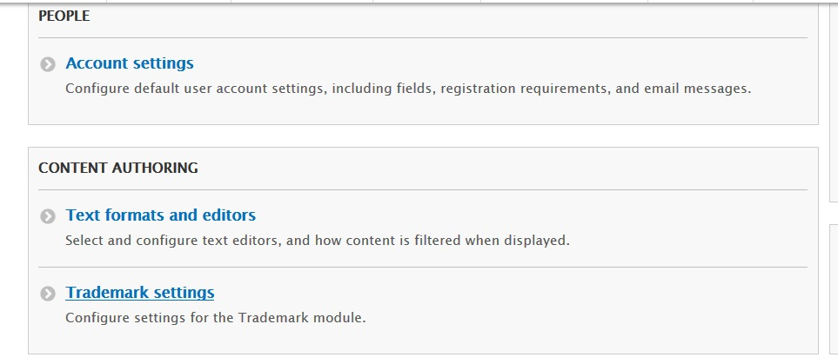
Links.menu.yml
Links.menu.yml zorgt dat je een link hebt in de admin page

Slide 8
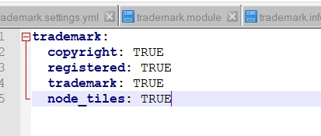
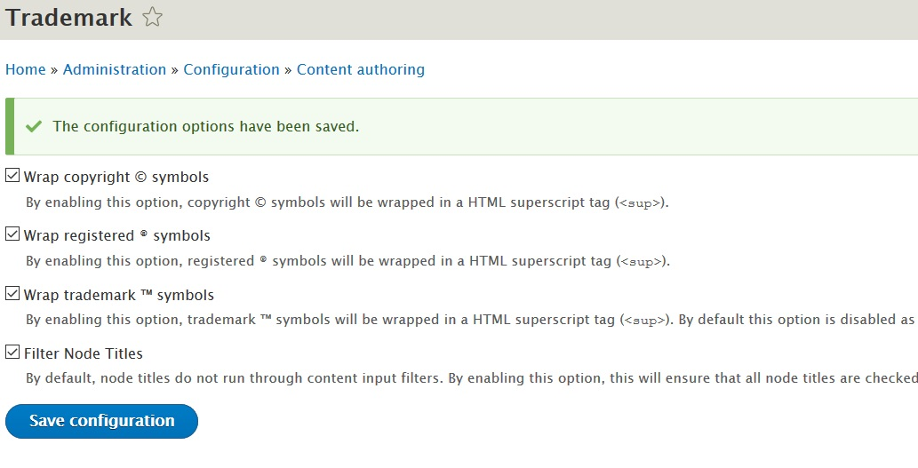
De trademark.settings in config > Install
De trademark.settings file zorgt voor de defaultconfiguratie van de trademarkmodule.

Slide 9
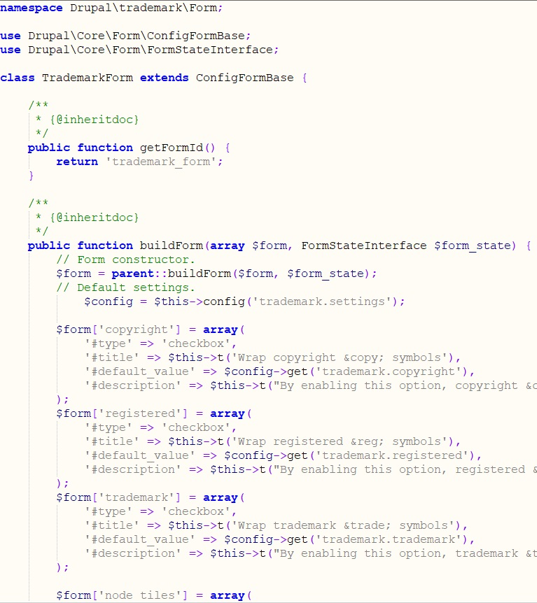
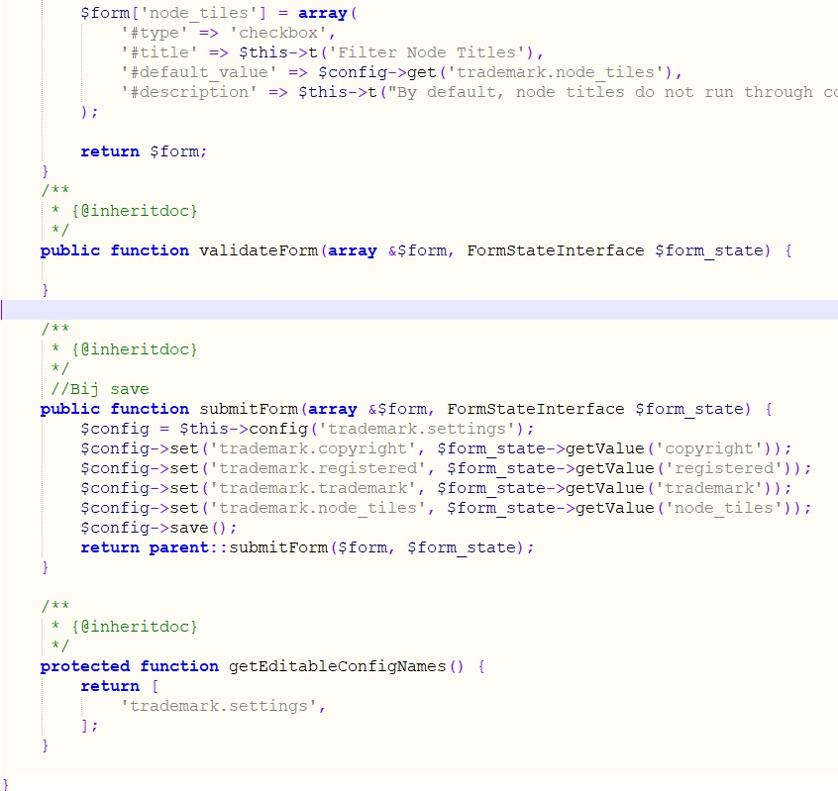
Form klasse TrademarkForm.php -> creëer form
Form klasse heeft een extend op ConfigFormBase
Verplicht functies:
-getFormId()
-getEditable ConfigNames()

Slide 10
Form klasse TrademarkForm.php
$form_state->getValues()
getFormId() – Geeft form een uniek ID
buildForm() – geeft form API weer die alle elementen in form weergeeft
validateForm() – Validatie van data meegegeven in buildForm()
submitForm() – data wordt gesubmit, data zit in de $form_state -> getValues()
getEditableConfigNames() – refereert naar de settings = default settings van Module

Slide 11
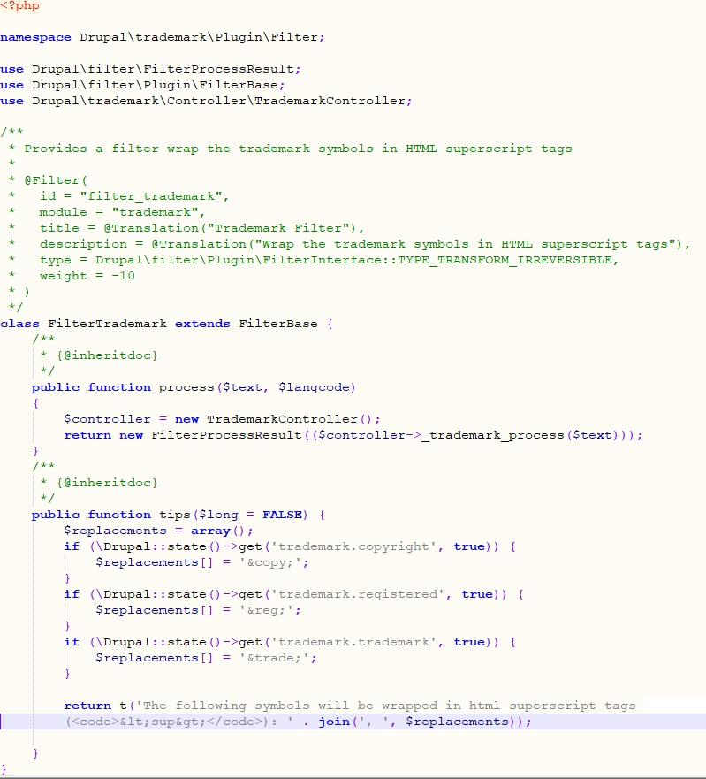
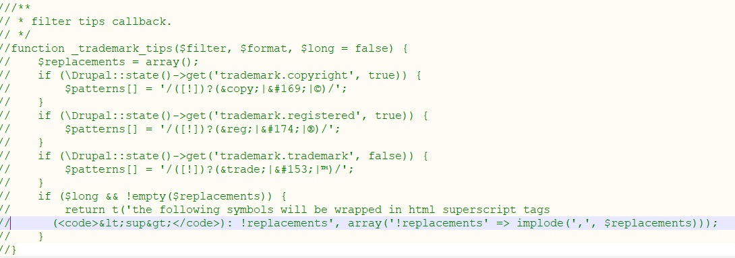
TrademarkFilter

Slide 12
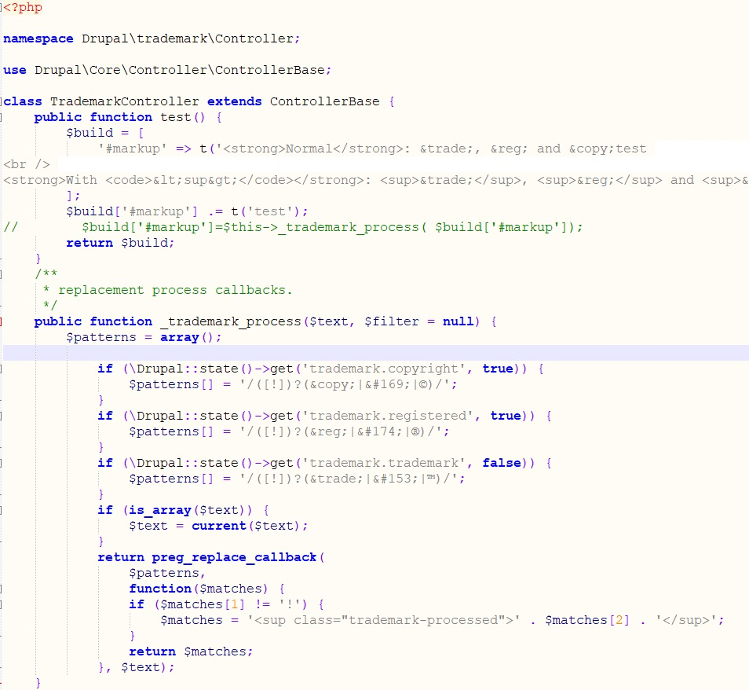
Controller klasse: TrademarkController
Controllerklasse
1e functie = test
Testen op /trademark/test (zie routing in routing.yml - file)
2e functie: _trademark_process -> haalt states op en aan de hand daarvan zet symbolen in superscript

Slide 13
Andere files
.install: zorgt bij installeren dat gebruiker de juiste toestemmingen heeft (administer trademark settings)
.permission: autogenereert naam permission bij startup
.schema: maakt custom structuur voor trademark settings menu

Slide 14
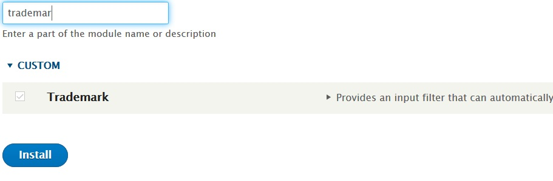
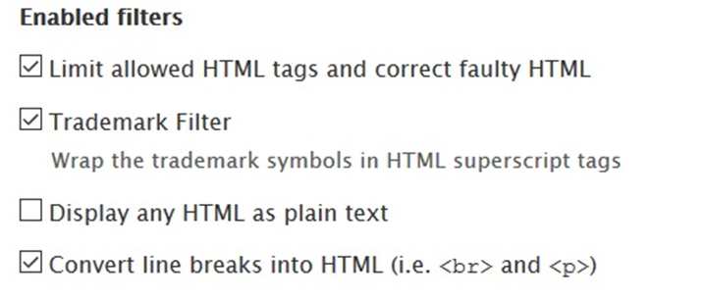
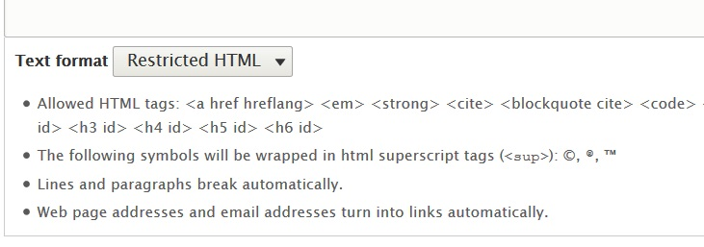
Module activeren
Module downloaden
Ga naar Home>Administration>Configuration>Content authoring>text formats and editors kies daar op welk text format je de filter wil toepassen.
Controleer of filter aanstaat.

